Slide 1

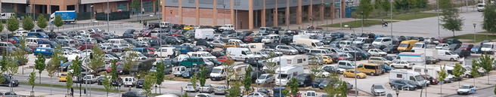
APARCAMIENTO
EL APARCAMIENTO COMO HERRAMIENTA DE GESTION DE TRAFICO Y ORDENACION DEL ESPACIO PUBLICO
ANÁLISIS DE LA ZONA AZUL Y SU POSIBLE AMPLIACIÓN

Slide 2
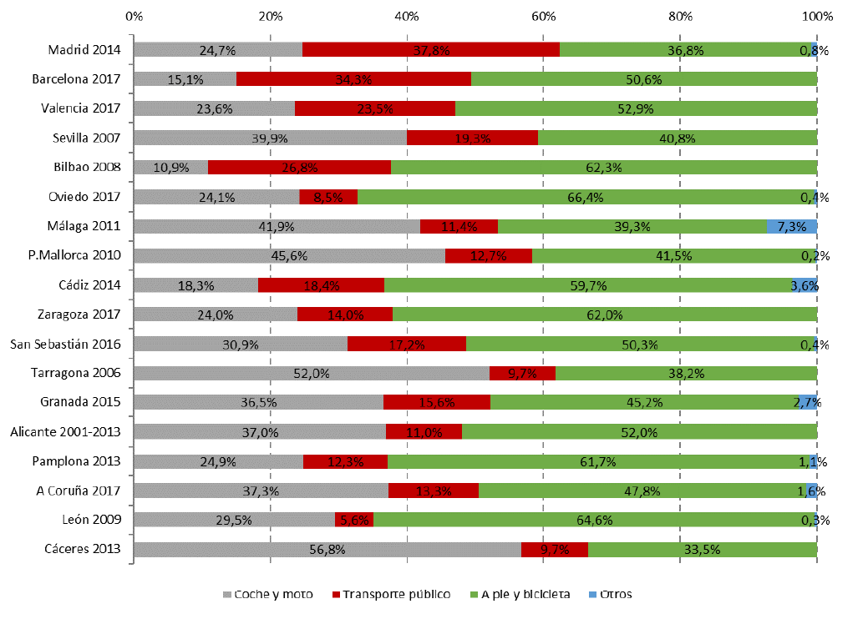
Reparto de la movilidad en Pamplona OMM 2017

Slide 3
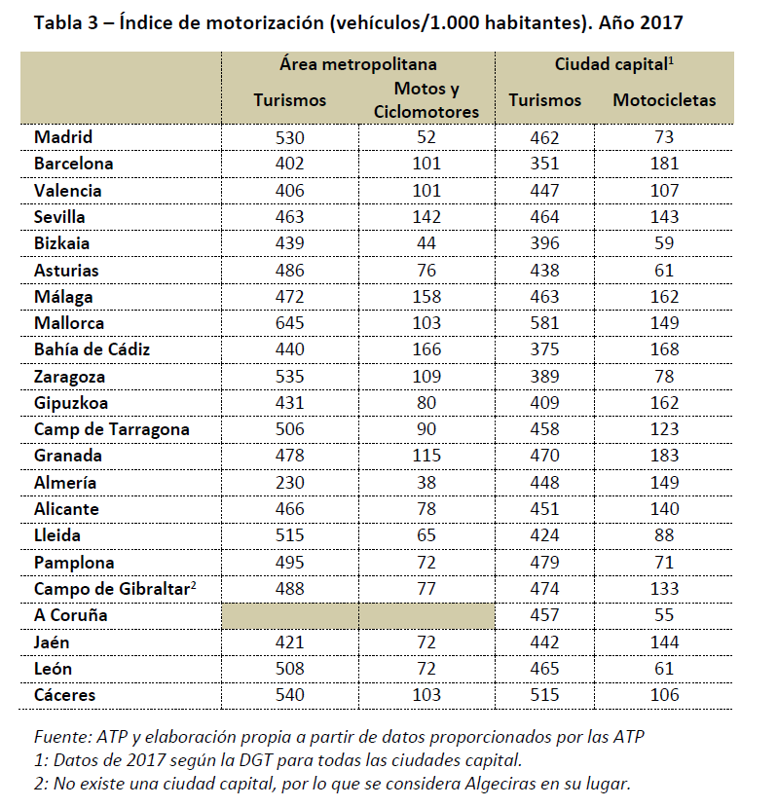
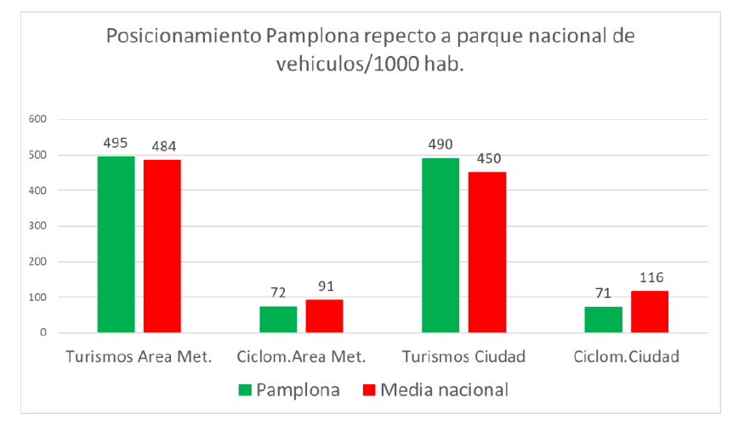
Índice de motorización (vehículos/1.000 habitantes)

Slide 4
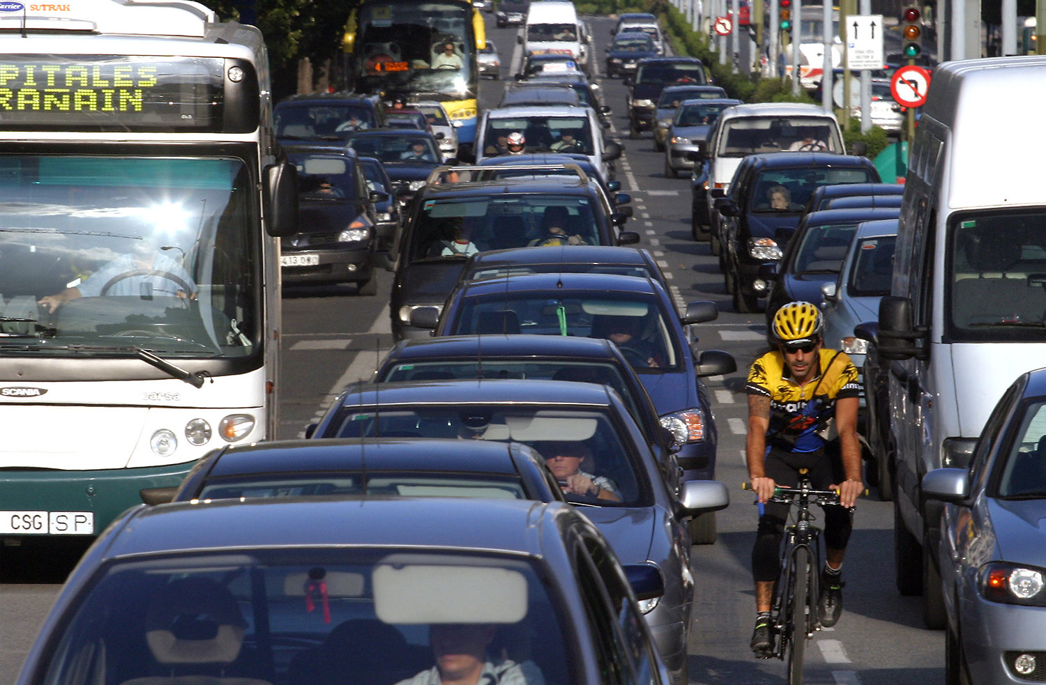
NÚMERO DE VEHÍCULOS POR DOMICILIO Y SU USO DIARIO
VEHICULOS | TOTAL | PAMPLONA | ZONA 1 | ZONA 2
NINGUNO | 9,20% | 10,60% | 9,90% | 4,90%
1 | 43,80% | 49,00% | 46,80% | 28,40%
2 | 40,10% | 36,10% | 37,10% | 52,40%
3 | 5,60% | 3,40% | 5,10% | 11,30%
4 | 1,30% | 0,90% | 1,00% | 2,40%
5 o más | 0,10% | 0,00% | 0,00% | 0,50%
90% de los hogares tienen coche
Media de 1,46 vehículo /domicilio
Pamplona 1,35 vehículo/domicilio
Zona 1 : 1,40 vehículo/domicilio
Zona 2,3: 1,79 vehículo domicilio

Slide 5
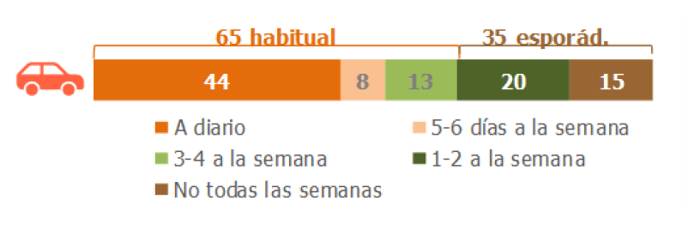
USO DEL COHE

Slide 6
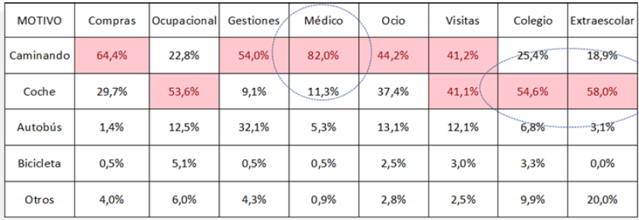
Distribución modal en Pamplona

Slide 7
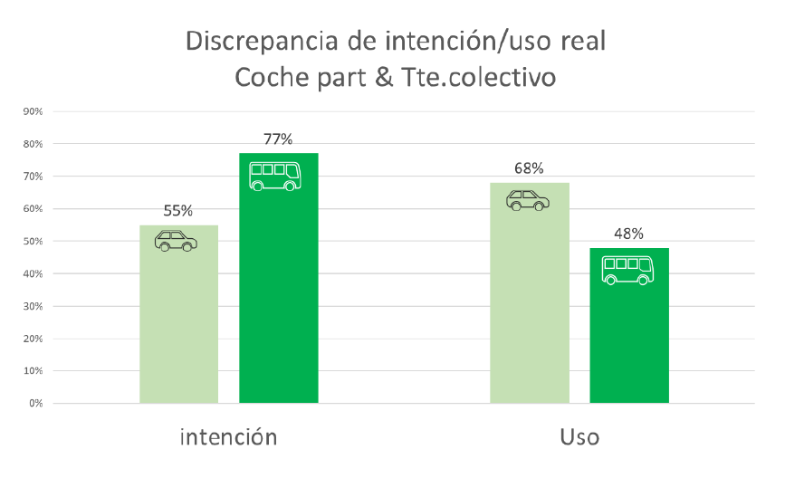
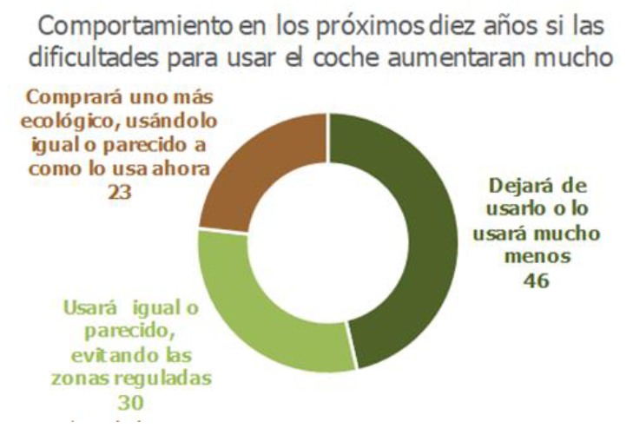
INTENCION DE TRASPORTE ALTERNATIVO
CAUSAS
POR PRECIO DE APARCAMIENTO | 3,00%
POR ATASCOS | 4,10%
POR QUE NO ME GUSTA CONDUCIR | 4,60%
POR EL PRECIO DEL GASOLINA/GASOIL | 5,60%
POR DIFICULTADES APARCAR | 10,90%
POR OTRAS RAZONES | 30,40%
POR QUE PUEDO IR ANDANDO A CASI | 36,80%
POR QUE PREFIERO MOVERME DE OTRO MODO | 37,50%
FACTORES DISUASORIOS
FACTORES PERSUASIVOS

Slide 8
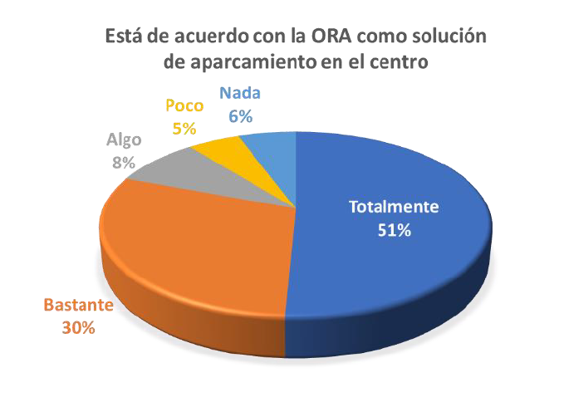
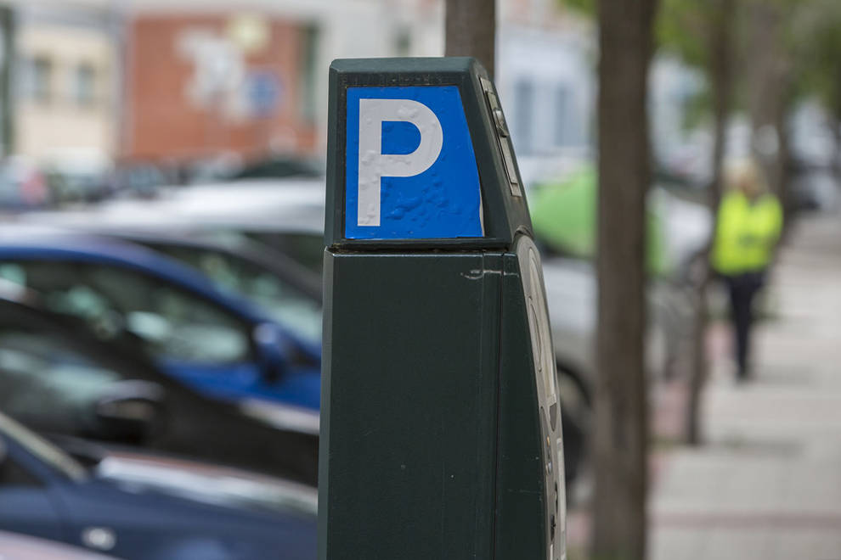
VALORACION DE LA ORA

Slide 9
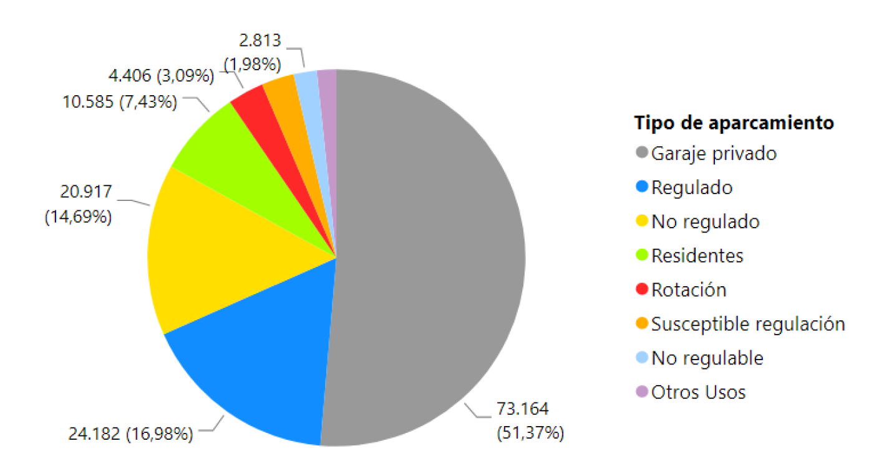
REPARTO DE PLAZAS DE APARCAMIENTO EN EL TÉRMINO MUNICIPAL DE PAMPLONA
142.424 EN TERMINO MUNICIPAL DE PAMPLONA

Slide 10
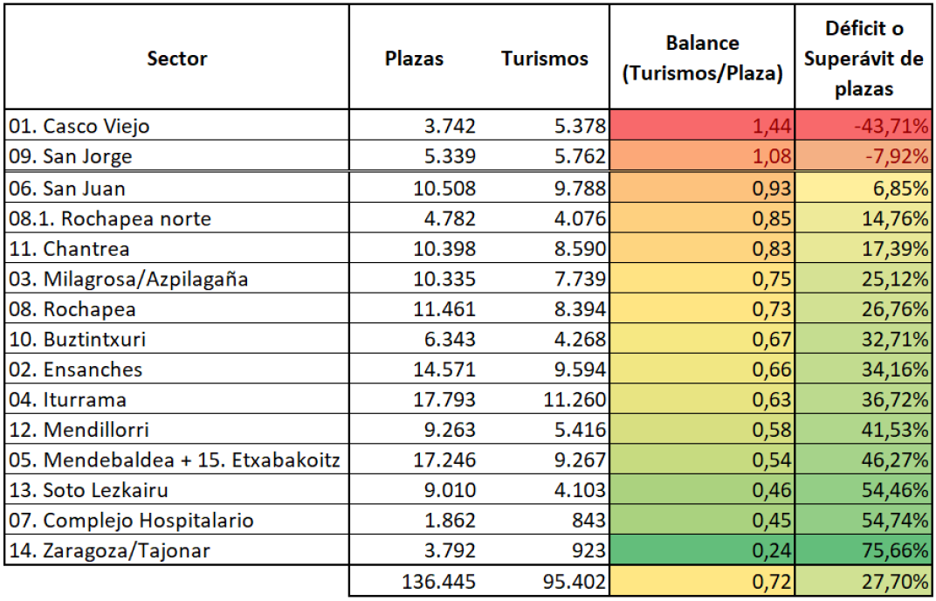

Slide 11
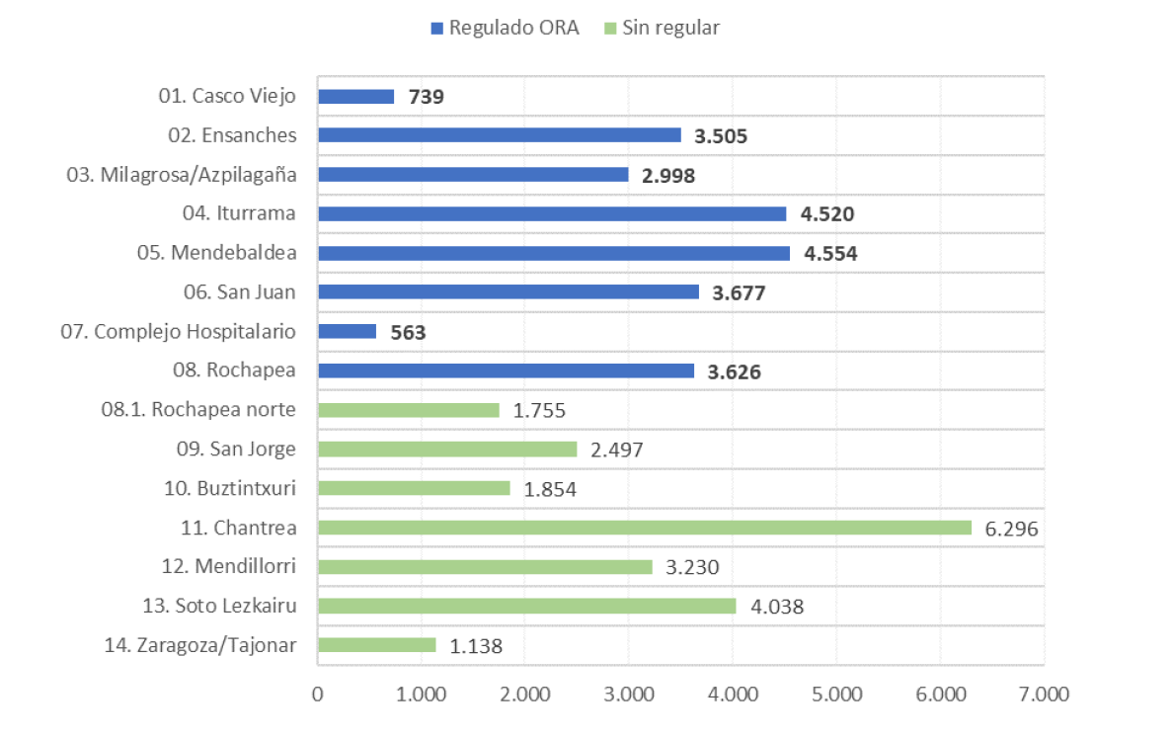
OFERTA DE PLAZAS EN VÍA PÚBLICA POR SECTORES
24.182
20.917

Slide 13
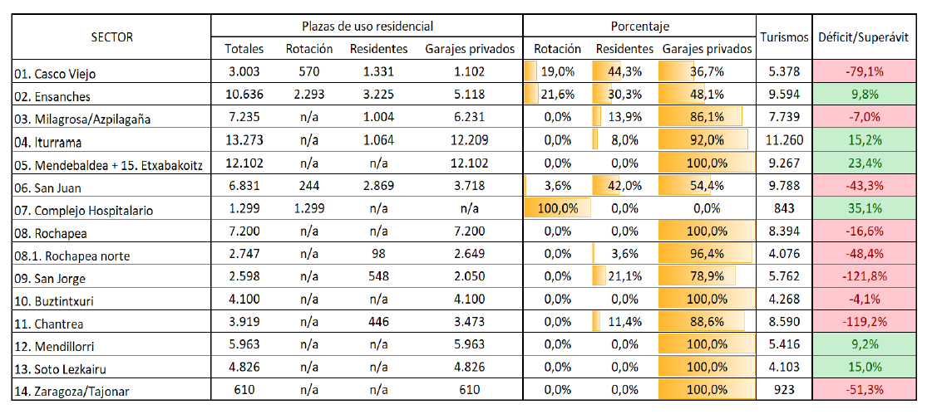
PLAZAS DE USO RESIDENCIAL (Garaje privado, aparcamientos de concesión para residentes y plazas de rotación en garajes susceptibles de ser usadas por residentes), POR SECTOR.

Slide 14
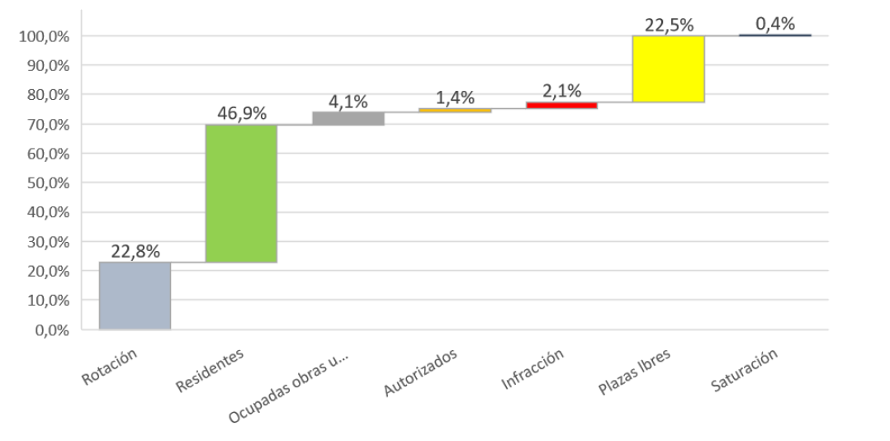
TCR, TEST DE COMPORTAMIENTO DE ZONAS REGULADAS
(TOMA DE DATOS DE UNAS 7000 PLAZAS SOBRE EL 100% DE PLAZAS DISPONBLES, NOVIEMBRE 2109)

Slide 15
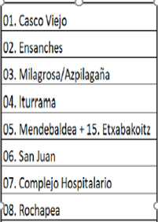
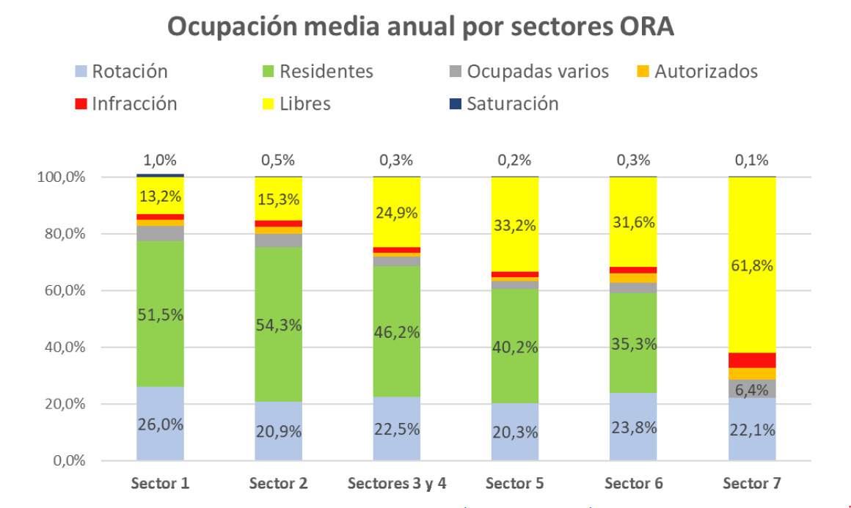
OCUPACIÓN MEDIA ANUAL POR SECTORES ORA
15% SATURACIÓN

Slide 16
PLAZAS DE APARCAMIENTO EN ZONAS NO REGULADAS
ZONAS | VIA PUBLICA | GARAJE | TOTAL | COCHES | DIFERENCIA
Rochapea Norte | 1.755 | 2.747 | 4.502 | 4.076 | 426
San Jorge | 2.497 | 2.598 | 5.095 | 5.762 | -667
Buztintxuri | 1.854 | 4.100 | 5.954 | 4.268 | 1.686
Chantrea | 6.296 | 3.919 | 10.215 | 8.590 | 1.625
Mendillorri | 3.230 | 5.963 | 9.193 | 5.416 | 3.777
Soto Lezcairu | 4.038 | 4.826 | 8.864 | 4.103 | 4.761
Zaragoza/Tajonar | 1.138 | 610 | 1.748 | 923 | 825
ZONAS | VIA PUBLICA | GARAJE | TOTAL | %VIA PUBLICA | % GARAJE
Rochapea Norte | 1.755 | 2.747 | 4.502 | 38,98% | 61,02%
San Jorge | 2.497 | 2.598 | 5.095 | 49,01% | 50,99%
Buztintxuri | 1.854 | 4.100 | 5.954 | 31,14% | 68,86%
Chantrea | 6.296 | 3.919 | 10.215 | 61,63% | 38,37%
Mendillorri | 3.230 | 5.963 | 9.193 | 35,14% | 64,86%
Soto Lezcairu | 4.038 | 4.826 | 8.864 | 45,56% | 54,44%
Zaragoza/Tajonar | 1.138 | 610 | 1.748 | 65,10% | 34,90%

Slide 17
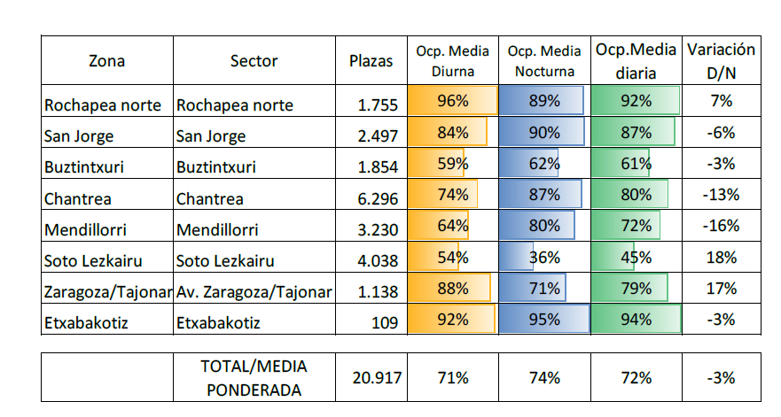
ANÁLISIS ZONAS NO REGULADAS sondeos de ocupación

Slide 18
ZONAS | VIA PUBLICA | GARAJE | TOTAL | 15% | LIBRES DIA | LIBRES NOCHES
Rochapea Norte | 1.755 | 2.747 | 4.502 | 263 | 194 | 77
San Jorge | 2.497 | 2.598 | 5.095 | 375 | 402 | 253
Buztintxuri | 1.854 | 4.100 | 5.954 | 278 | 752 | 697
Chantrea | 6.296 | 3.919 | 10.215 | 944 | 1649 | 811
Mendillorri | 3.230 | 5.963 | 9.193 | 485 | 1155 | 652
Soto Lezcairu | 4.038 | 4.826 | 8.864 | 606 | 1869 | 2.593
Zaragoza/Tajonar | 1.138 | 610 | 1.748 | 171 | 134 | 334

Slide 19
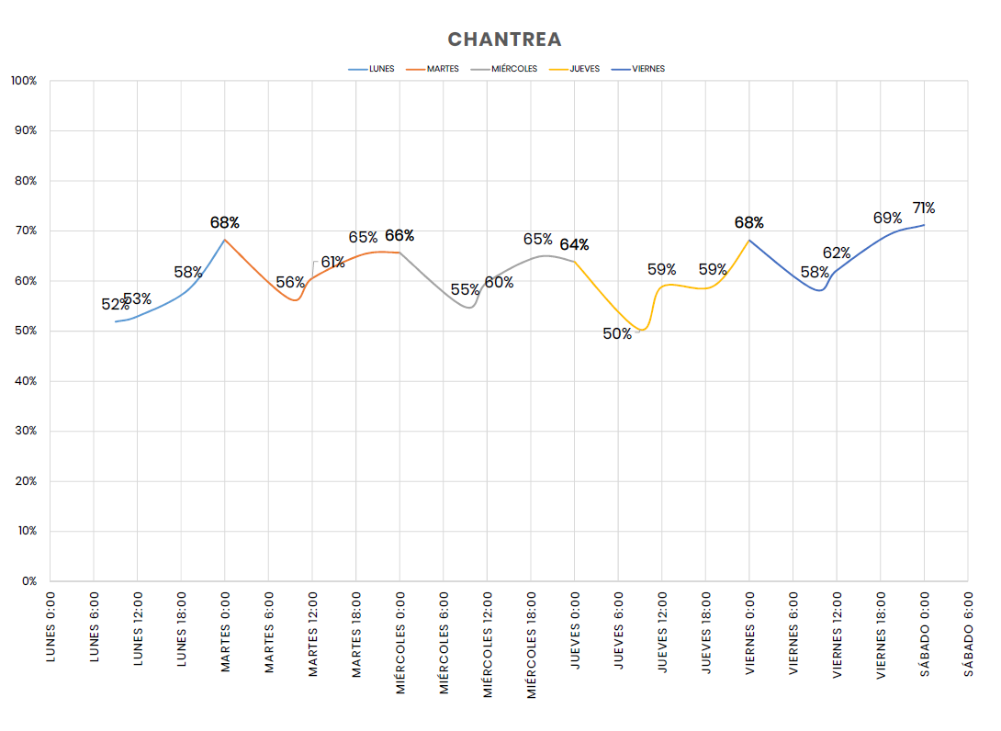
87% Nocturna
80% Media
74% Diurna
15% rotación
20% de coches fijos
Rotación nula o muy escasa.

Slide 20
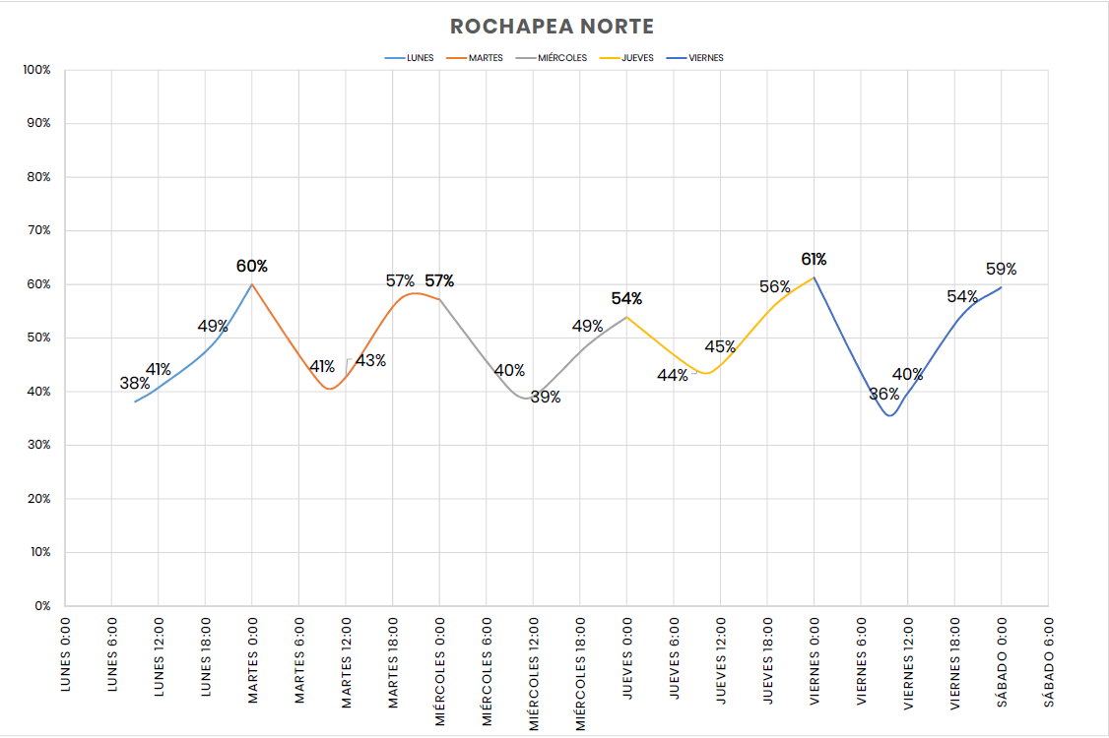
96% Diurna
92% Media
89% Nocturna
30-35% coches fijos
56-57%
Rotación = 40% vecinos+30% coches fijos-96% ocupación= 26% de rotación

Slide 21
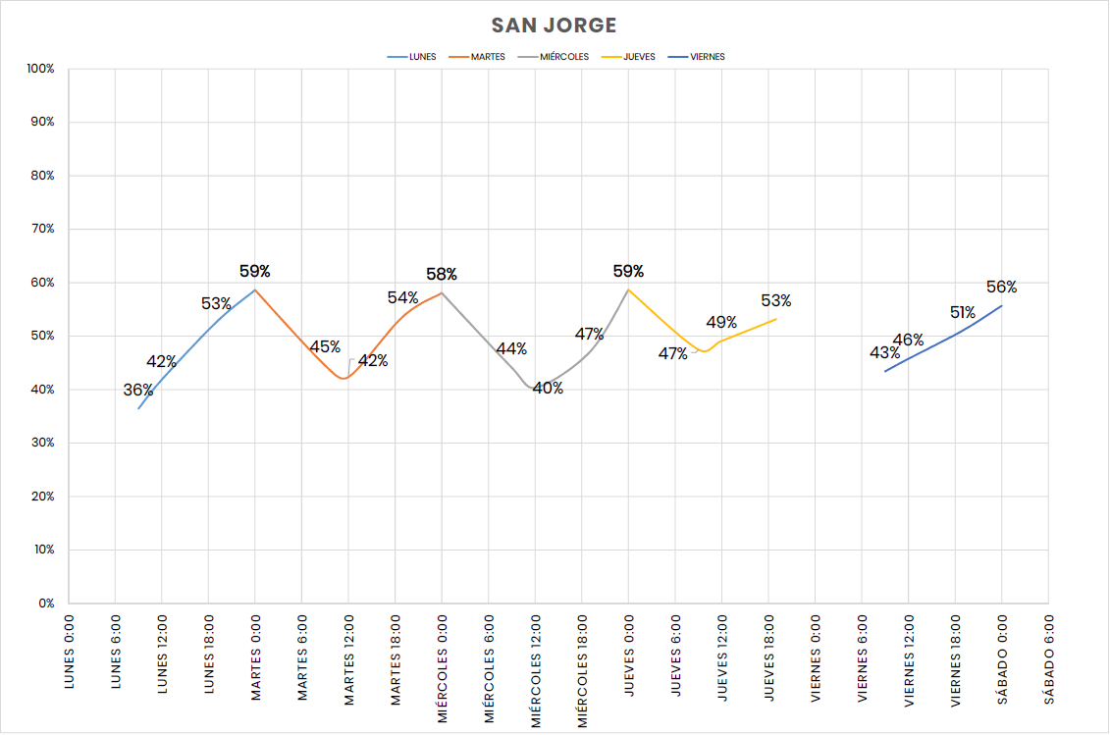
90% Nocturna
87% Media
84% Diurna
32% coches fijos
40,5%
Rotación= 43,5 vecinos+32 fijos-84 ocupación= 8,5%

Slide 22
ROCHAPEA ANTES Y DESPUES DE LA ORA
 | Plazas Vía publica | Plazas privadas | Total | Coches | Diferencia
Antes ORA | 3626 | 7200 | 10826 | 8394 | 2432
OCUPACION 100%
 | % Ocupación | Vecinos | No vecinos | Plazas libres
Ocupacion diurna | 63,50% | 51,33% | 12,17% | 1323
Ocupacion nocturna | 78,73% | 67,05% | 11,67% | 771
ANELIER 309 PLAZAS COMPARTIDAS CV, (OCUPACION 34-42% = 3,5%+ 2-3% CORRALILLOS)

Slide 23
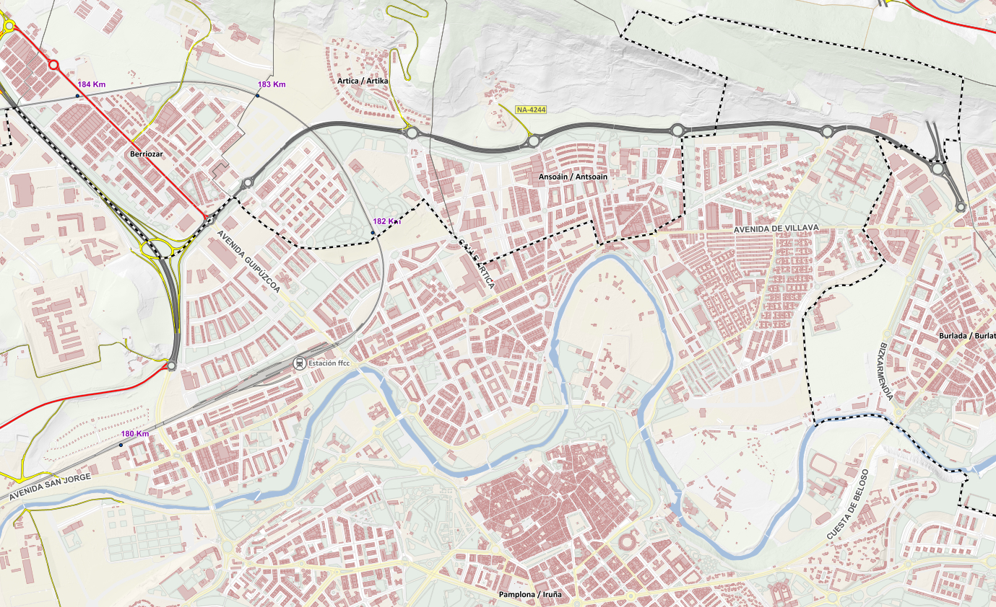

Slide 24
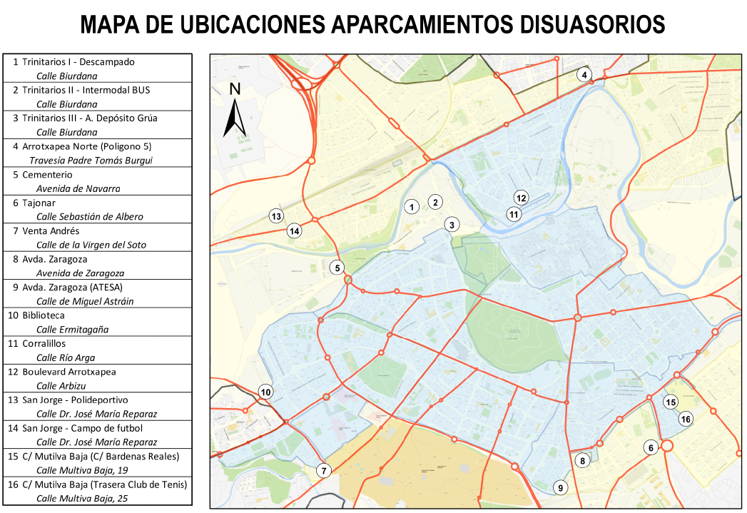

Slide 25
OCUPACIONES APARCAMIENTOS DISUASORIOS
 | PLAZAS | OCUPACION DIA | OCUPACION NOCHE | DIFERENCIA | ROTACION
TRINITARIOS I (descampado) | 190 | 48,95% | 12,11% | 36,84% | 70
TRINITARIOS II Intermodal bus | 160 | 99,38% | 81,25% | 18,13% | 29
TRINITARIOS III (Grúas) | 190 | 92,63% | 63,68% | 28,95% | 55
CEMENTERIO | 200 | 94,50% | 65,00% | 29,50% | 59
AVENIDA ZARAGOZA | 411 | 99,27% | 98,54% | 0,73% | 3
AVENIDA ZARAGOZA (Miguel Astrain) | 263 | 98,10% | 92,78% | 5,32% | 14
BIBLIOTECA | 600 | 96,33% | 59,50% | 36,83% | 221
TOTAL | 2014 | 89,88% | 67,55% | 22,33% | 450

Slide 26
CARARTERISTICAS DE APARCAMIENTO DISUASORIO
SEGURIDAD DE PLAZA
UBICACION DE LOS APARCAMIENTOS (trayecto habitual)
FACILIDAD DE ACCESOS( ágil y bien señalizado)
FACILIDAD Y RAPIDEZ DE APARCAMIENTO (mejor batería)
RAPIDEZ DE ACCESO PEATONAL AL BUS O ALTERNATIVO
MINIMIZACION DEL TIEMPO DE ESPERA
SEGURIDAD PARA CONDUCTORES
SEGURIDAD PARA LOS VEHICULOS

Slide 27
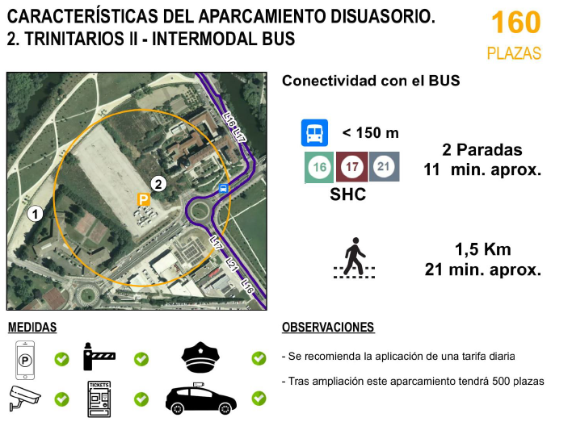
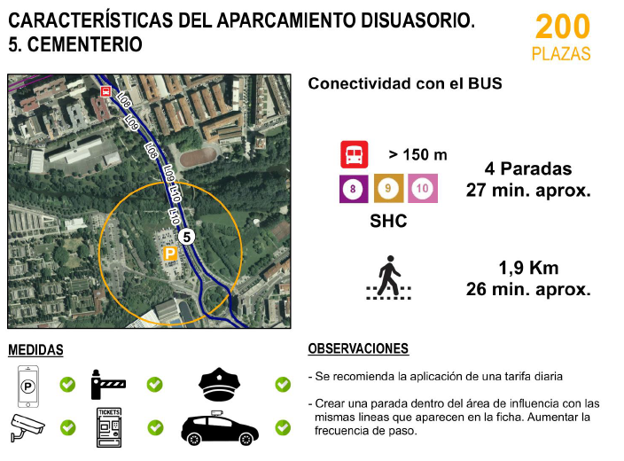

Slide 29
